Slide 1
SBdP Tema 5 Subtema 2
KD 3.3 & 4.3

Slide 2
Properti Tari Daerah dan Fungsinya
Properti Tari adalah perlengkapan atau alat yang digunakan dalam tarian.
Properti tari berfungsi
Memberikan keindahan pada tarian.
Media untuk menyampaikan makna pada tarian.
Properti yang digunakan dalam tari tradisional bermacam-macam misalnya selendang, topeng, kipas, caping, piring dan lain-lain.

Slide 3
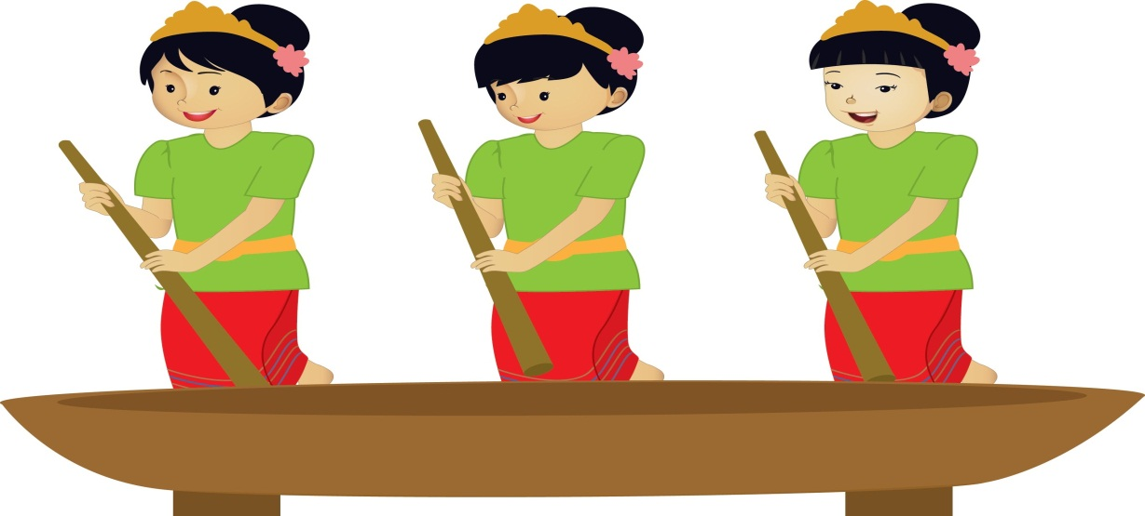
Properti Tari Daerah dan Fungsinya
Properti tari juga dapat menunjukkan ciri khas tarian atau tema tarian.
Alu dan lesung dalam tari Bendrong Lesung membantu menggambarkan kegiatan masyarakat Banten saat menyambut datangnya musim panen.

Slide 4
Contoh Tarian daerah beserta Propertinya
No. | Nama Tarian | Properti Tari
1. | Tari Payung | Payung
2. | Tari Piring | Piring
3. | Tari Kuda Lumping | Jaran kepang dan pecut (cambuk)
4. | Tari Merak | Mahkota/siger, sesuping, apok, garuda mungkur, dan sampur/selendang
5. | Tari Jaipong | Sijang, apok, dan sampur

Slide 5
Properti Tari dan Pola Lantai dalam Tari bertema
Tari tradisional di Indonesia memiliki banyak tema. Misalnya tarian degan tema alam dan kepahlawanan.
Pada tarian dengan tema alam misalnya menirukan gerakan hewan.
Properti tari yang digunakan dapat memakai benda alam seperti dedaunan, bulu hewan atau akar-akaran.

Slide 6
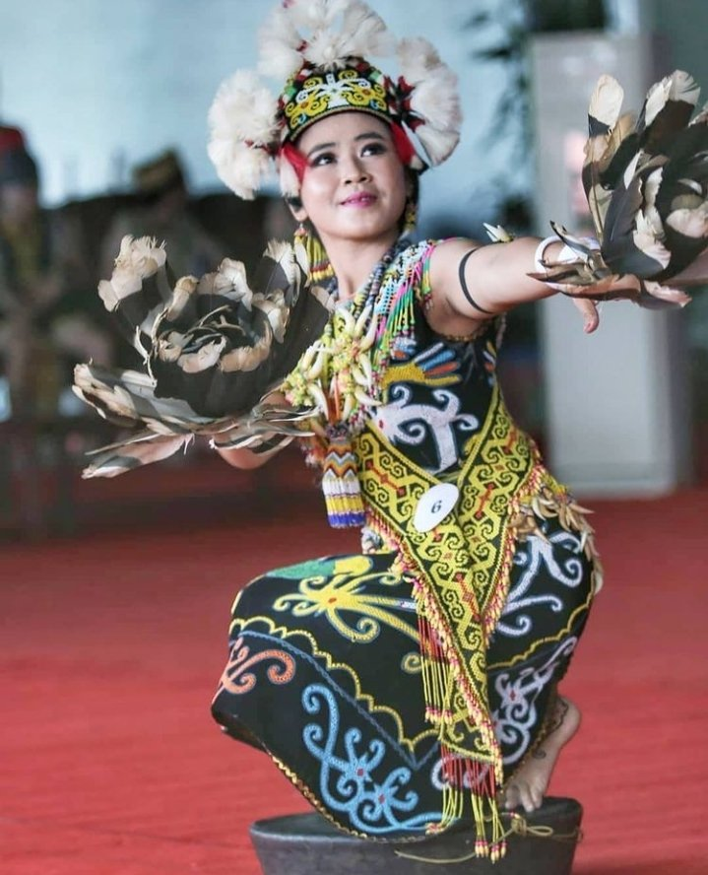
Tari Kancet Lasan dari Kalimantan meniru gerak burung enggang (rangkong). Properti yang digunakan adalah bulu-bulu burung enggang tiruan yang diikatkan pada jari tangan.

Slide 7
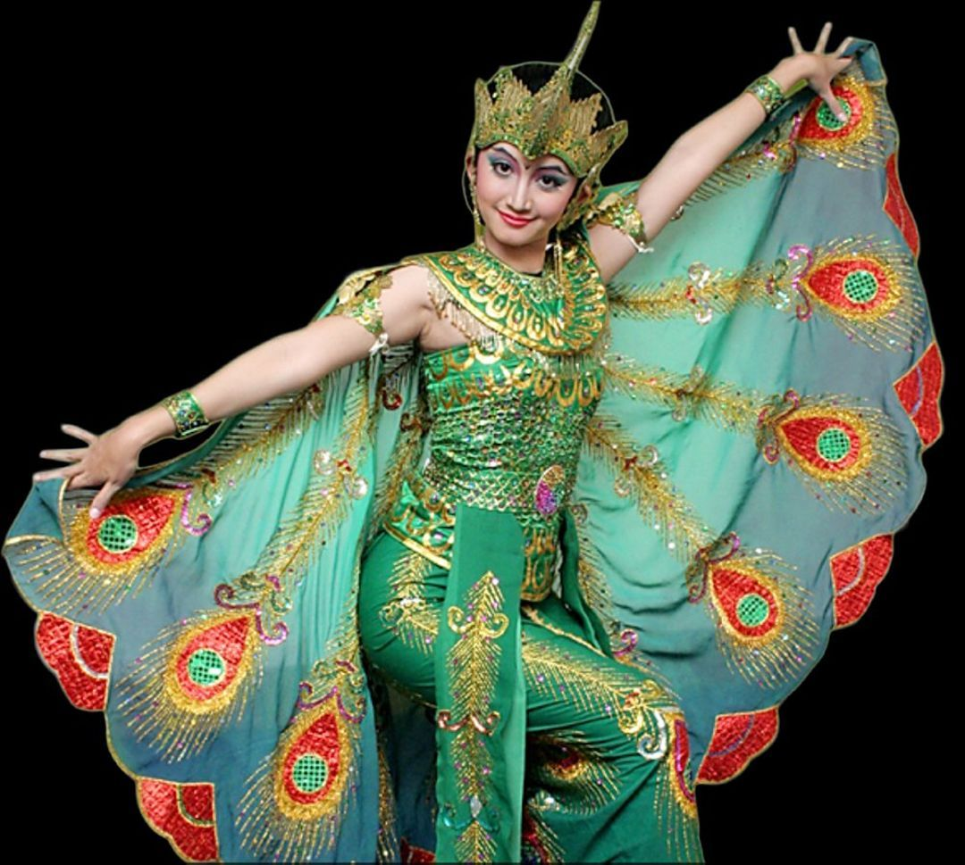
Tari Merak dari Jawa Barat meniru gerakan burung merak. Properti yang digunakan adalah selendang dengan warna dan motif menyerupai burung merak.

Slide 8
Berikut pola lantai dalam tari merak

Slide 9
Pementasan Tari dengan Iringan Musik
Pementasan tari adalah kegiatan menampilkan karya seni tari yang bertujuan untuk menghibur penonton.
Beberapa hal yang perlu diperhatikan dalam pementasan tari yaitu:
Gerak tari yang sesuai dengan tema tarian
Pola lantai
Tempat pertunjukan
Properti, busana, dan tata rias
Musik pengiring

Slide 10
Iringan musik dalam tari dibedakan menjadi dua yaitu :
Iringan musik yang berasal dari manusia.
Contoh : Tepukan tangan, hentakan kaki atau nyanyian.
Iringan musik dari alat musik.
Contoh : Gamelan, rebana, gendang, gambang kromong dan alat musik band.

